Slide 1
Bài 7: CÂY XẤU HỔ
Tiết 1+ 2

Slide 2
Khởi động

Slide 3
Câu đố
Cây gì chạm khẽ
Lá cụp lại rồi
Hoa tím rạng ngời
Tên em nhút nhát?
( Là cây gì?)

Slide 4
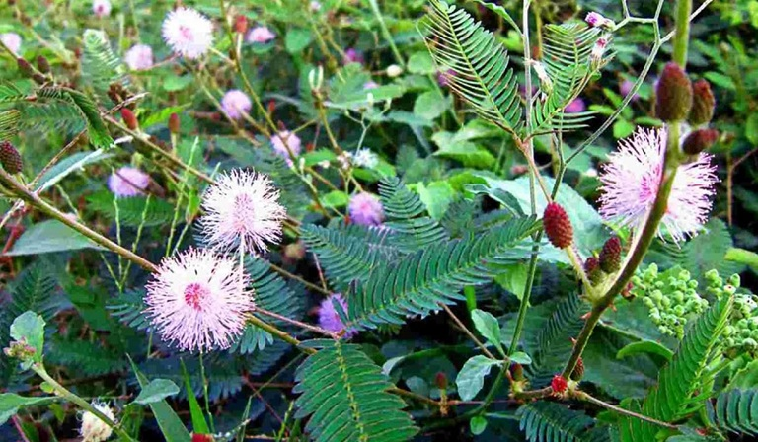

Slide 5
Bài 7: CÂY XẤU HỔ
Cây xấu hổ
Tên khác là cỏ thẹn, cỏ trinh nữ, cây mắc cỡ, hàm tu thảo ….là một cây nhỏ, mọc thành bụi lớn, thân có lông, có gai nhọn.
Cây xấu hổ tên khác là cỏ thẹn, cỏ trinh nữ, cây mắc cỡ, hàm tu thảo (tên thuốc trong y học cổ truyền) là một cây nhỏ, mọc thành bụi lớn, thân có gai. Đặc điểm dễ nhận nhất của cây là lá khi đụng phải sẽ cụp rủ xuống nên có tên gọi như trên.

Slide 6
Bài 7: CÂY XẤU HỔ
Cây xấu hổ có gì đặc biệt?
Lá sẽ cụp rủ xuống khi đụng phải.
xấu hổ
e thẹn
ngượng ngùng
nhút nhát

Slide 7
CÂY XẤU HỔ
Bỗng dưng gió ào ào nổi lên. Có tiếng động gì lạ lắm. Những chiếc lá khô lạt xạt lướt trên cỏ. Cây xấu hổ co rúm mình lại.
Nó bỗng thấy xung quanh xôn xao. He hé mắt nhìn: không có gì lạ cả. Bấy giờ nó mới mở bừng những con mắt lá. Quả nhiên không có gì lạ thật.
Nhưng cây cỏ xung quanh vẫn xôn xao. Thì ra vừa mới có một con chim xanh biếc, toàn thân long lánh như tự tỏa sáng không biết từ đâu bay tới. Chim đậu một thoáng trên cây thanh mai rồi bay đi. Cây cỏ xuýt xoa: Biết bao nhiêu con chim đã bay qua đây, chưa có con nào đẹp đến thế!
Càng nghe bạn bè trầm trồ, cây xấu hổ càng tiếc. Không biết bao giờ con chim xanh huyền diệu ấy quay trở lại.

Slide 8
CÂY XẤU HỔ
Bỗng dưng gió ào ào nổi lên. Có tiếng động gì lạ lắm. Những chiếc lá khô lạt xạt lướt trên cỏ. Cây xấu hổ co rúm mình lại.
Nó bỗng thấy xung quanh xôn xao. He hé mắt nhìn: không có gì lạ cả. Bấy giờ nó mới mở bừng những con mắt lá. Quả nhiên không có gì lạ thật.
Nhưng cây cỏ xung quanh vẫn xôn xao. Thì ra vừa mới có một con chim xanh biếc, toàn thân long lánh như tự tỏa sáng không biết từ đâu bay tới. Chim đậu một thoáng trên cây thanh mai rồi bay đi. Cây cỏ xuýt xoa: Biết bao nhiêu con chim đã bay qua đây, chưa có con nào đẹp đến thế!
Càng nghe bạn bè trầm trồ, cây xấu hổ càng tiếc. Không biết bao giờ con chim xanh huyền diệu ấy quay trở lại.

Slide 9
CÂY XẤU HỔ
Bỗng dưng gió ào ào nổi lên. Có tiếng động gì lạ lắm. Những chiếc lá khô lạt xạt lướt trên cỏ. Cây xấu hổ co rúm mình lại.
Nó bỗng thấy xung quanh xôn xao. He hé mắt nhìn: không có gì lạ cả. Bấy giờ nó mới mở bừng những con mắt lá. Quả nhiên không có gì lạ thật.
1
2
3
Nhưng cây cỏ xung quanh vẫn xôn xao. Thì ra vừa mới có một con chim xanh biếc, toàn thân long lánh như tự tỏa sáng không biết từ đâu bay tới. Chim đậu một thoáng trên cây thanh mai rồi bay đi. Cây cỏ xuýt xoa: Biết bao nhiêu con chim đã bay qua đây, chưa có con nào đẹp đến thế!
Càng nghe bạn bè trầm trồ, cây xấu hổ càng tiếc. Không biết bao giờ con chim xanh huyền diệu ấy quay trở lại.
4

Slide 10
lạt xạt:
Tiếng va chạm của lá khô
xôn xao
Nhiều âm thanh, tiếng nói nhỏ phát ra cùng lúc
GIẢI NGHĨA TỪ
xuýt xoa
Cách thể hiện cảm xúc
thanh mai
Cây bụi thấp, quả mọng nước, trông như quả dâu

Slide 11
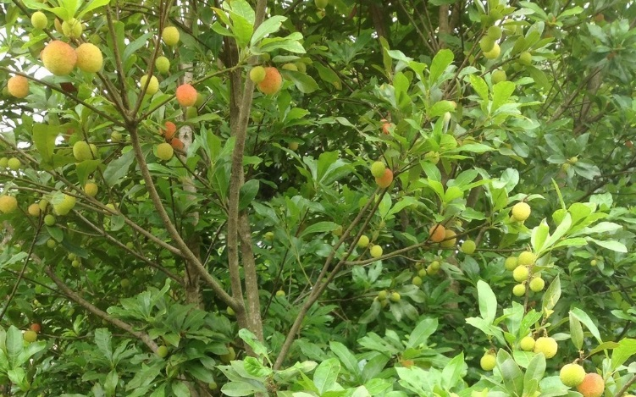

Slide 12
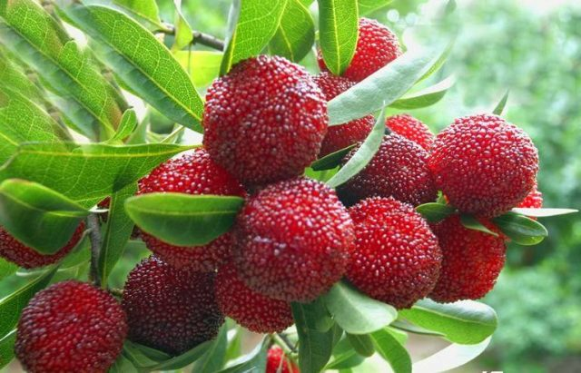

Slide 13
CÂY XẤU HỔ
Bỗng dưng gió ào ào nổi lên. Có tiếng động gì lạ lắm. Những chiếc lá khô lạt xạt lướt trên cỏ. Cây xấu hổ co rúm mình lại.
Nghe tiếng động lạ, câu xấu hổ đã làm gì?
Nghe tiếng động lạ, câu xấu hổ co rúm mình lại.

Slide 14
Đọc thầm đoạn 2, 3:
2. Cây cỏ xung quanh xôn xao vì chuyện gì?
Cây cỏ xung quanh xôn xao về chuyện: Có một con chim xanh biếc, toàn thân long lánh như tự tỏa sáng không biết từ đâu bay tới.

Slide 15
Càng nghe bạn bè trầm trồ, cây xấu hổ càng tiếc. Không biết bao giờ con chim xanh huyền diệu ấy quay trở lại.
CÂY XẤU HỔ
3. Cây xấu hổ tiếc nuối điều gì?
Cây xấu hổ tiếc nuối vì: không nhìn thấy con chim xanh.
Theo em vì sao cây xấu hổ lại nuối tiếc?
Cây xấu hổ tiếc nuối vì mình quá nhút nhát, không dám mở những mắt lá để ngắm con chim xanh.

Slide 16
Đọc thầm đoạn 4:
4. Câu văn nào cho biết cây xấu hổ mong con chim xanh quay trở lại?
Câu văn cho thấy cây xấu hổ mong con chim xanh quay trở lại: Không biết bao giờ con chim xanh ấy quay trở lại?

Slide 17
Luyện tập theo văn bản đọc
1. Những từ ngữ nào dưới đây chỉ đặc điểm?
Đẹp
Lóng lánh
Bay đi
Trở lại
Xanh biếc

Slide 18
Luyện tập theo văn bản đọc
Đẹp
Từ chỉ đặc điểm
Lóng lánh
Xanh biếc

Slide 19
Luyện tập theo văn bản đọc
Trở lại
Từ chỉ hoạt động
Bay đi

Slide 20
Luyện tập theo văn bản đọc
2. Nói tiếp lời của cây xấu hổ
Mình rất tiếc……..
Mình rất tiếc vì đã không mở mắt để được nhìn thấy con chim xanh.

Slide 21
Bài 7: CÂY XẤU HỔ
Tiết 3

Slide 22
2
Viết
Notes:
Bài giảng thiết kế bởi: Hương Thảo - tranthao121006@gmail.com

Slide 24
Viết câu:
Có cŪg mài sắt, có ngày Ζǘn kim.
a. Chữ cái nào được viết hoa?
b. Khoảng cách giữa các chữ ghi tiếng như thế nào?
c. Những chữ cái nào cao 2.5 li ?
→ Chữ C.
→ Khoảng cách giữa các chữ ghi tiếng là 1 con chữ o.
→ Chữ C, k, g.

Slide 25
Bài 7: CÂY XẤU HỔ
Tiết 4

